Slide 1
App collège des deux canons

Slide 2
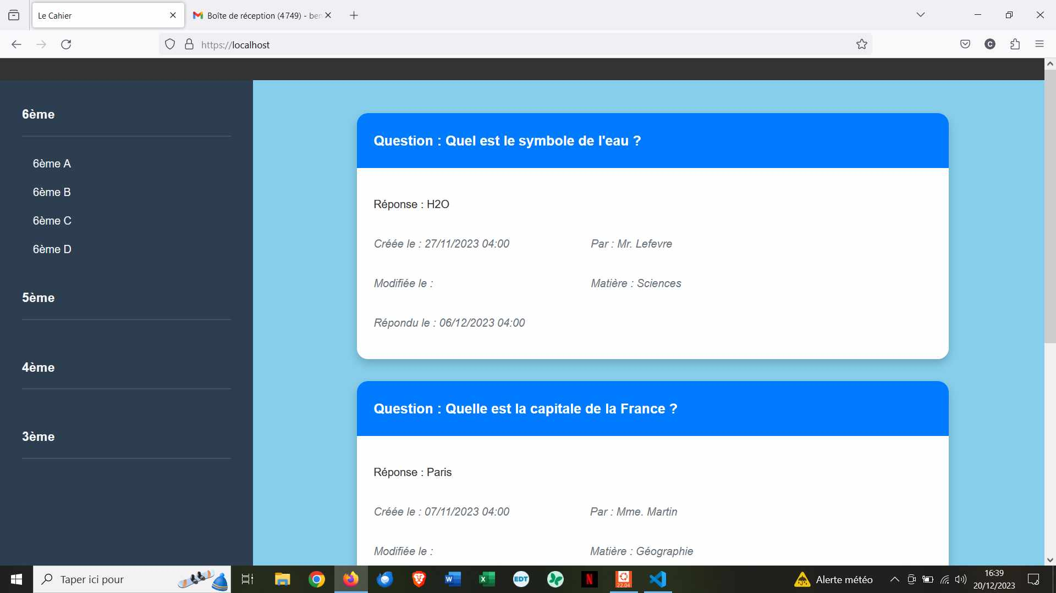

Slide 3

Niveaux
Classes
Archives
Années
Matière
Question
Réponse
Résultat
Contributeur
Date
Archiver ?
Anglais
Comment dit-on « bonjour » en anglais ?
Hello
Manon Brard
Créé le 12/12/23
Répondu le 13/12/23
Juste
Faux

Slide 4
Typographie
Matière - ARCHIVO BLACK
Texte courant - RALEWAY

Slide 5
Palette de couleur
Palette typo
#FFFFFF
#FFFFFF
#FFFFFF
Entête carte
#016B83
#112331
#5E5E5E
#5E5E5E
Question et
Réponse
Autre texte
Bouton juste
#C4FF35
Side menu
Fond
#112331
#F2F8F4
Corps carte
Bouton faux
#FFFFFF
#FE6B1B

Slide 6
Anglais
Comment dit-on « Bonjour » en anglais ?
6ème
> Hello
5ème
Manon Brard
Créé le 12/12/23
Pas encore posée
Juste
Faux
4ème
3ème
3A
3B
3C
Anglais
Comment dit-on « Bonjour » en anglais ?
> Hello
Manon Brard
Créé le 12/12/23
Répondu le 13/12/23
Juste
Faux

Slide 7
Pictogrammes
https://thenounproject.com/icon/redo-1249910/

